Slide 1











Slide 2






Slide 3

*
2,46 + 3,32 = ?
5,78

Slide 4
*
7,91 + 6,8 = ?
14,71

Slide 5
*
22,67 + 5,287
27,957

Slide 6











Slide 7


Slide 8
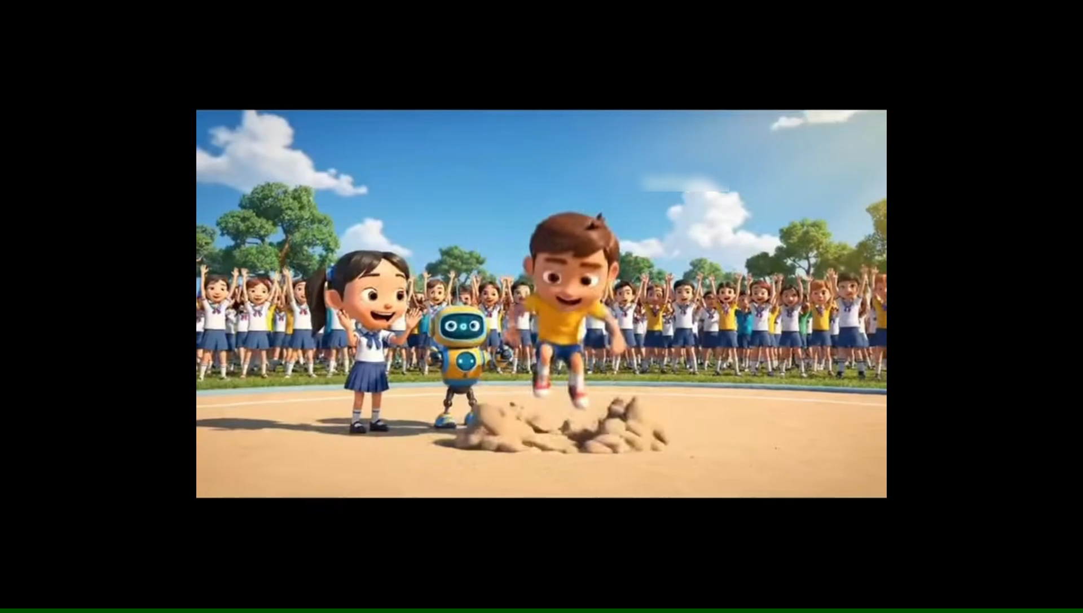

Slide 9



Thành tích nhảy xa năm nay của Nam là 4,43 m
Năm ngoái, thành tích của cậu ấy là 4,16 m. Đố Mai biết thành tích năm nay của cậu ấy hơn thành tích năm ngoái bao nhiêu mét?
a)

Slide 10

4,43 – 4,16 = ? (m)
Ta có: 4,43 m = 443 cm;
443
416
-
4,16 m = 416 cm
27
Vậy: 4,43 – 4,16 = 0,27 (m)
Ta đặt tính rồi tính như sau:
4,43
4,16
Đặt tính sao cho các chữ số ở cùng hàng thì thẳng cột
-
Thực hiện phép trừ như trừ hai số tự nhiên
,
0
2
7
Viết dấu phẩy ở hiệu thẳng cột với dấu phẩy của số bị trừ và số trừ

Slide 11

b) 63,49 – 1,8 = ?
Ta đặt tính rồi tính như sau:
63,49
1,8
-
61,69
Muốn trừ hai số thập phân ta làm như sau:
Viết số trừ bên dưới số bị trừ sao cho các chữ số ở cùng hàng đặt thẳng cột với nhau.
Trừ như trừ hai số tự nhiên.
Viết dấu phẩy ở hiệu thẳng cột với dấu phẩy của số bị trừ và số trừ.

Slide 12


Slide 13

  Đặt tính rồi tính:
5,8 – 3,9
2,53 – 1,62
17,96 – 8,5
4,21 – 1,08
2,53
1,62
17,96
8,5
4,21
1,08
5,8
3,9
-
-
-
-
1
,
9
0,91
9,46
3,13

Slide 14

  Đ, S?
6,15
2,7
4,38
1,56
85,9
5,06
a)
-
b)
-
c)
-
5,06
3,45
4,8
2,82
80,84
35,3
S
?
?
?
Đ
S

Slide 15


  Mai làm được 2,15 l nước mơ, Mi làm được 1,7 l nước dâu. Hỏi nước mơ Mai làm nhiều hơn nước dâu Mi làm bao nhiêu lít?
Bài giải:
Nước mơ Mai làm nhiều hơn nước dâu Mi làm số lít là:
2,15 – 1,7 = 0,45 (l)
Đáp số: 0,45 lít

Slide 16


Slide 17












Trò chơi:
VỀ ĐÍCH
-Click lông chim => bài tập
- Click bài tập => đáp án.
- (nếu đúng) Click đáp án => Chim di chuyển.
80 - 60,5
6,72 - 2,91
19,5
3,81
39,3
4,81
70 - 30,7
9,72 - 4,91
Notes:
-Click lông chim => bài tập
- Click bài tập => đáp án.
- (nếu đúng) Click đáp án => Chim di chuyển.

Slide 18


  Chia sẻ bài học với người thân.
  Chuẩn bị bài học mới

Slide 19



